Slide 1
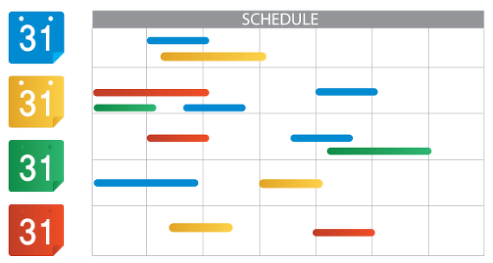
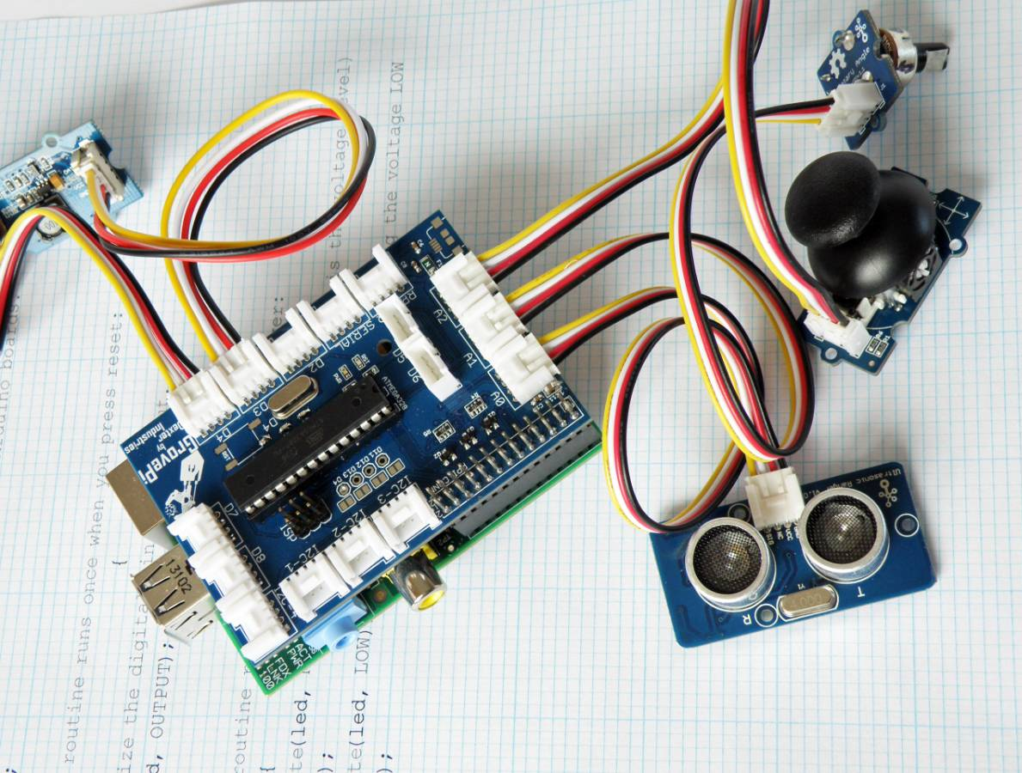
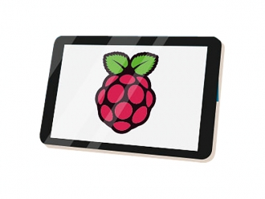
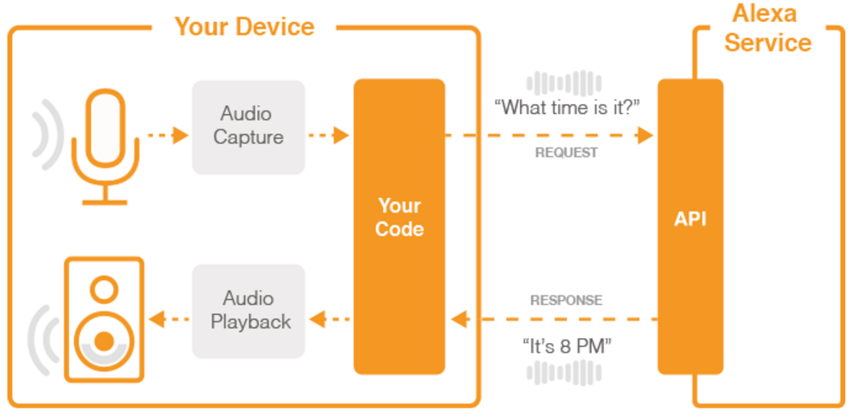
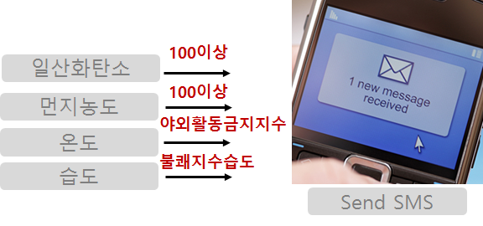
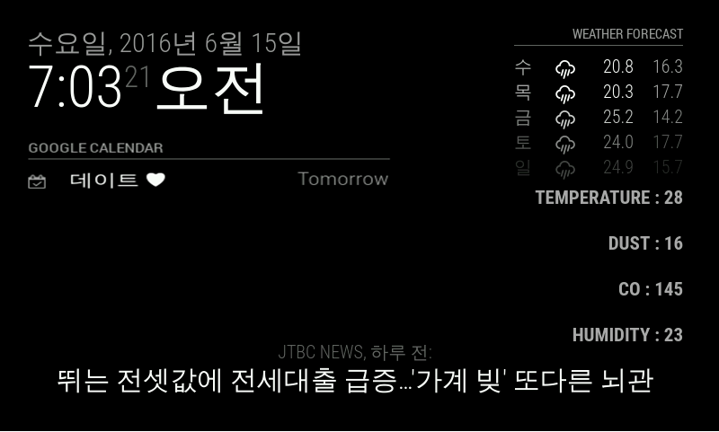
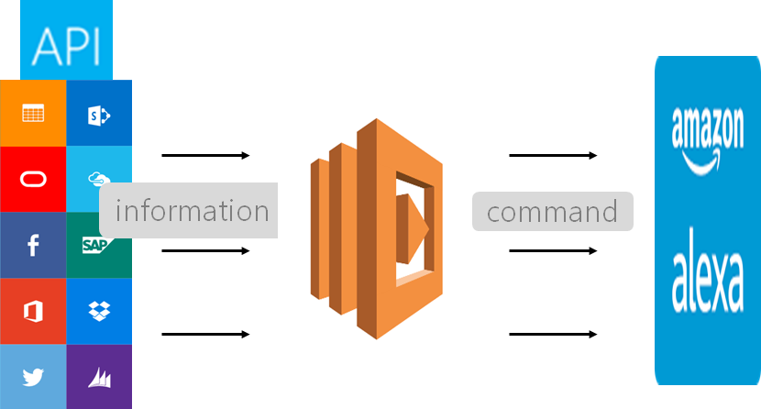
Capstone-Design
: IoTeam
심 홍철, 권 성주, 김 상범, 김 성윤
소프트웨어학과
단국대학교
1.
Introduction
Work Though
이용자의 구글 캘린더정보와 날씨정보 연동하는 어플리케이션
1. Motivation
음성 인식을 통한 나만의 개인비서
“ALEXA, add meeting May seventeen”
2. Goal
홈 라이프의 편리성 향상 및 생활패턴 개선
2.
Abstract
Client
Server
Arduino
Display
Conclusion
“okay, check your Calendar”
5.
Arduino
Key Concept
사용자 주변 센서정보를 실시간으로 수집.
3.
client
Key Concept
마이크로 음성 명령어를 받아 사용자에게 스피커로 응답
Notification, Response, device control
명령어를 서버로 송수신
Arduino
Display
Sensors
Work Though
실시간으로 수집한 센서의 설정 값 초과시 문자메시지 발송
6.
Display
Work Though
액티브 리스닝을 위해 오픈소스 음성인식 서비스인 ‘Jasper’를 이용하여 Wakeup module 을 구현하여 Alexa 수행
Key Concept
구글 캘린더를 포함한 각종 API를 이용한 정보들을 모듈화 하여 원하는 위치에 나열
Work Though
Arduino 센서 측정값과, 구글 캘린더 와 뉴스, 날씨 API 로 모듈화한 Raspberry Pi 디스플레이
Alexa!
이름
Wake up!
나이
역할
역할
소감
4.
Server
Key Concept
아마존 클라우드 서비스인 람다서버를 이용하여 어플리케이션 실행
Node JS를 이용하여 다양한 API와 연동
7.
Conclusion
Conclusion
현재 상용화 되지 않은 한국 날씨나 뉴스를 제공하는 한국형 Alexa 어플리케이션
사용자의 설정으로 원하는 모듈을 제공하는 나만의 맞춤 개인비서
Lambda
2016 Dankook univ Capstone-Design IoTeam

